Slide 1
Addyer Staffing Project
Integrantes:
Annerys Villamizar;
Diana Romero;
Diandra Palacios;
Evelyn Pérez;
Rodrigo Garay;

Slide 2
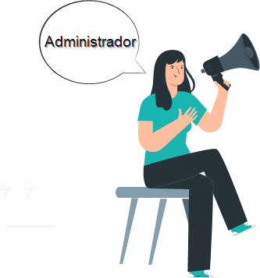
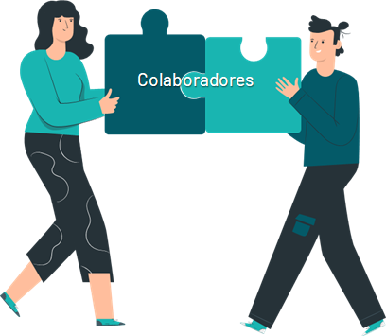
Problemática

Slide 3
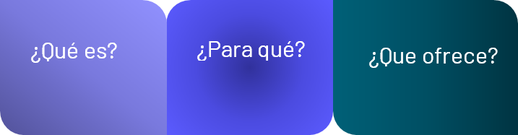
Sistema Staffing

Slide 4
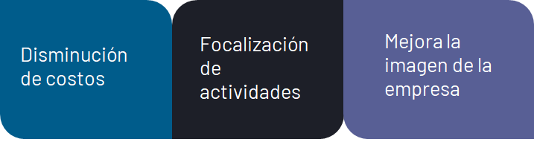
Ventajas Principales

Slide 5
Fundación Forge ha contratado a nuestra empresa para agilizar su sistema de trabajo.
El objetivo era generar una página de uso interno para que sus administradores (Directores y/o Coordinadores), puedan crear proyectos, además de crear y añadir a sus colaboradores (Ayudantes y/o Facilitadores), esto para mantener un orden y funcionalidad en su sistema.

Slide 6
Planificación
Semana 1 Diseño de Prototipo:
Vistas de la Página.
Semana 2 Diseño de clases y Base de Datos:
Funcionalidades y almacenamiento de datos.
Semana 3 Métodos:
Acciones que se ejecutarán con cada interacción del usuario.
Semana 4 Conexión de Servicios:
Sistema que permite la comunicación entre la aplicación y la base de datos.

Slide 7





Herramientas

Slide 8
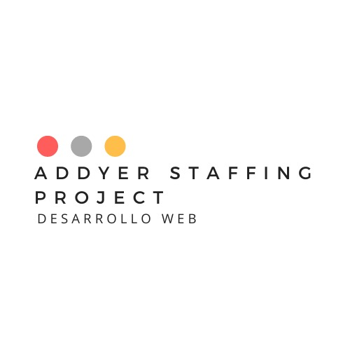
Addyer S.P.
Desarrollo Web

